Slide 1

UBND PHƯỜNG PHÚC LỢI
TRƯỜNG MẦM NON TUỔI HOA
Hoạt động: Làm quen văn học
Đề tài: Truyện “ Mỗi người một việc”
Lứa tuổi: 4 – 5 tuổi
Giáo viên: Lê Thị Kim Phượng
LĨNH VỰC PHÁT TRIỂN NGÔN NGỮ

Slide 2

Câu đố:
Nằm ở hai bên
Tóc ít thì thấy
Tóc nhiều thì che
Ai giận ai chê
Tớ đều nghe thấy
Là cái gì?

Slide 3
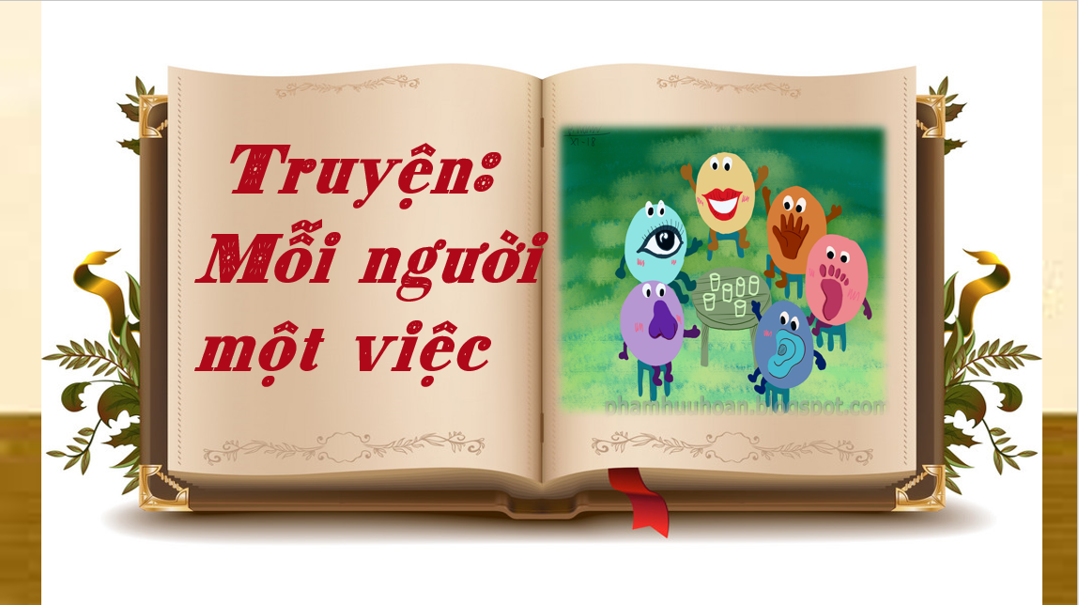

Slide 4
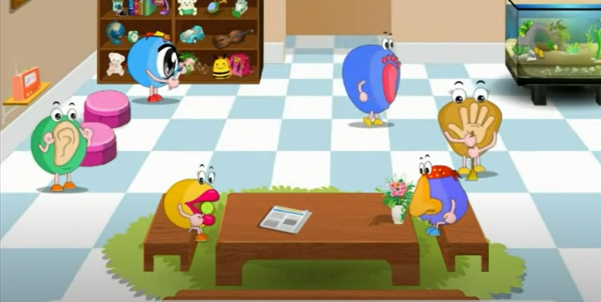
Trong một gia đình hạnh phúc nọ có 6 anh chị em. Họ sống với nhau vui vẻ, đầm ấm. Nhưng rồi một hôm họ cãi nhau xem ai làm việc nhiều nhất.

Slide 5
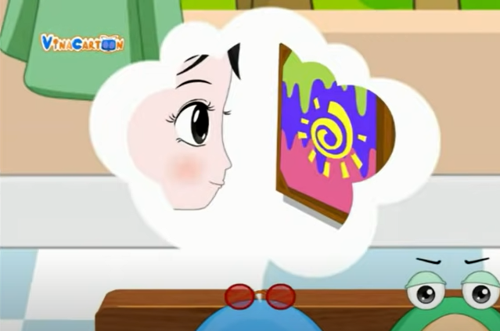
Mắt nói : Tôi suốt ngày phải nhìn.

Slide 6
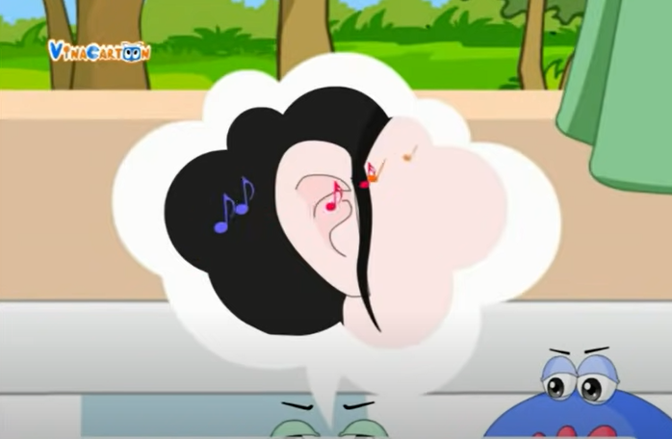
Tai nói : Tôi suốt ngày phải nghe.

Slide 7
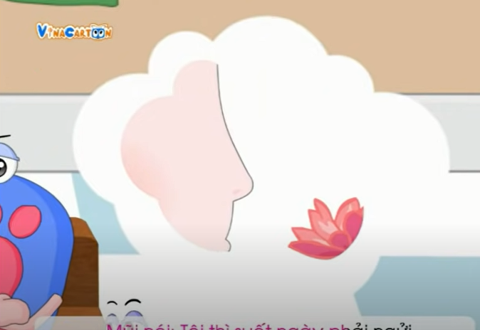
Mũi nói : Tôi suốt ngày phải ngửi

Slide 8
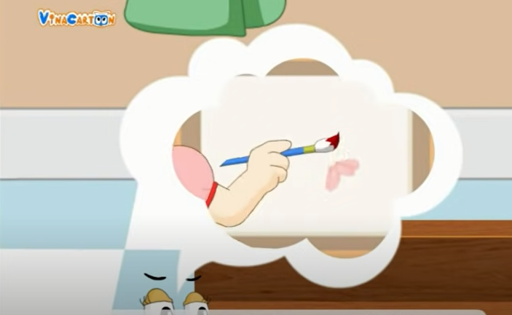
Tay nói: Tôi vẽ, tôi giặt, tôi quét nhà…

Slide 9
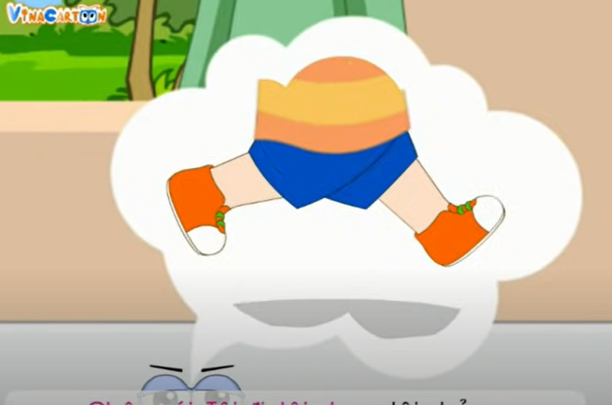
Chân nói : Tôi đi, tôi chạy, tôi nhảy…

Slide 10
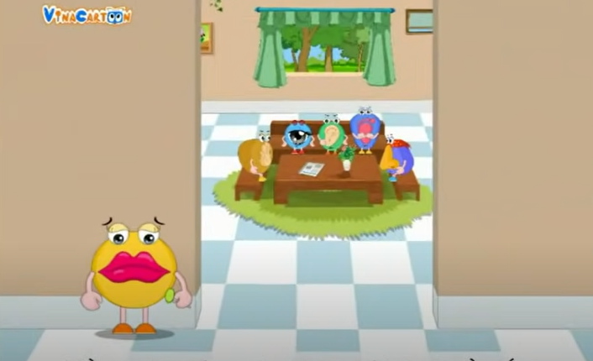
Và tất cả cùng kêu lên : Mồm không làm gì cả, suốt ngày chỉ ăn và uống ! Mồm nghe vậy buồn lắm nó quyết định không ăn, uống gì nữa và bỏ đi nằm, im lặng.

Slide 11
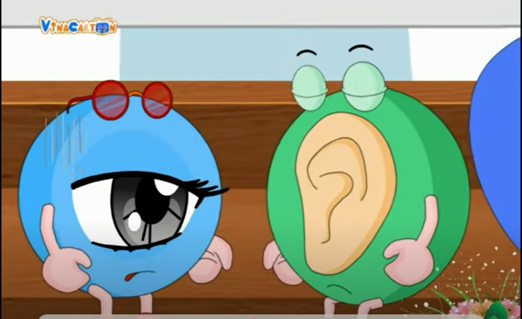
Hết một ngày cả nhà ai cũng mệt và buồn. Mắt nói : Không biết vì sao tôi mệt không muốn nhìn nữa, tai cũng nói : Tôi chẵng muốn nghe, chân uể oải kêu lên : Tôi cũng không chạy được nữa.

Slide 12
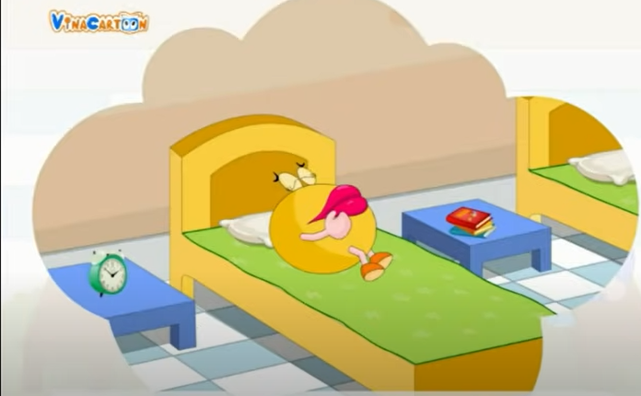
Lúc ấy mọi người mới sực nhớ mồm không ăn, mệt lả, đang nằm ngủ, im lặng. Chúng chợt nhớ đến cuộc cãi vã hôm trước, tất cả cùng nhau đi gọi mồm dậy và mang thức ăn đến : Thôi cậu ăn đi, cậu uống đi. Bọn mình xin lỗi cậu. Bấy giờ mồm mới chịu ăn. Sau khi mồm ăn uống, tất cả cảm thấy khỏe hẳn lên, tất cả vui vẻ, cười đùa.

Slide 13
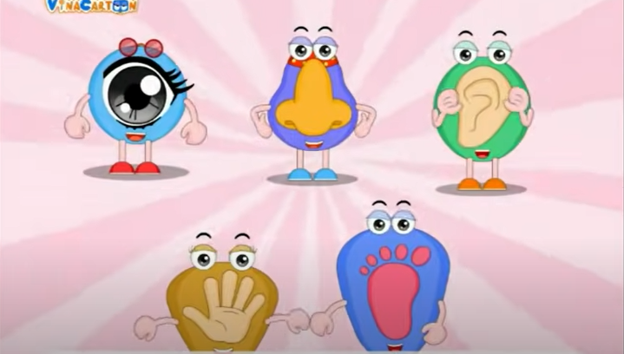
Từ đó trở đi chúng sống với nhau thân ái và hòa thuận và ai ai cũng
vui vẻ làm việc.

Slide 14

Đàm thoại, trích dẫn
câu chuyện

Slide 15
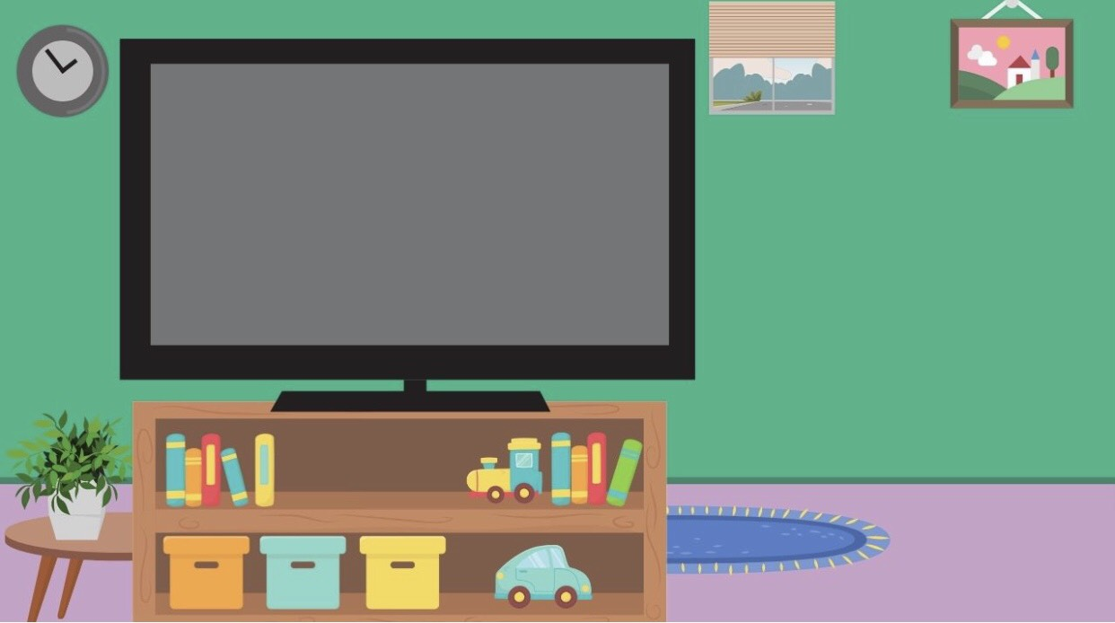
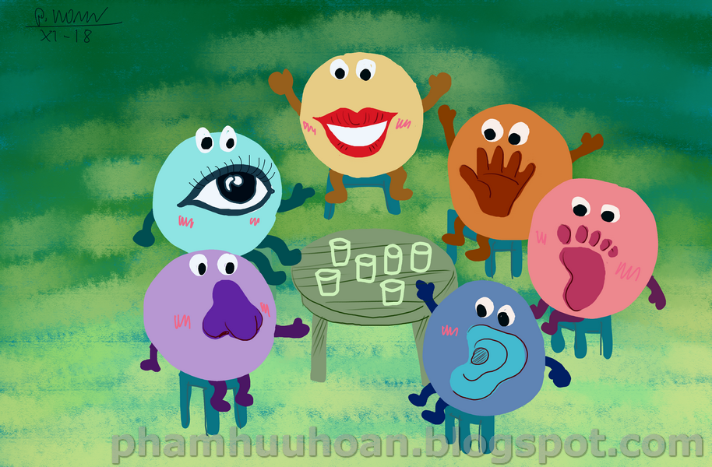

Cô vừa kể cho các con nghe câu chuyện gì?
Trong câu chuyện nói về các bộ phận nào?

Slide 16
Mắt nói như thế nào?

Slide 17
Tai đã nói gì?

Slide 18
Mũi nói như thế nào?

Slide 19
Tay nói gì?

Slide 20
Chân nói như thế nào?

Slide 21
Tất cả đã nói Mồm như thế nào?

Slide 22
Khi Mồm không ăn, không uống thì tất cả các bộ phận đã cảm thấy ra sao?

Slide 23
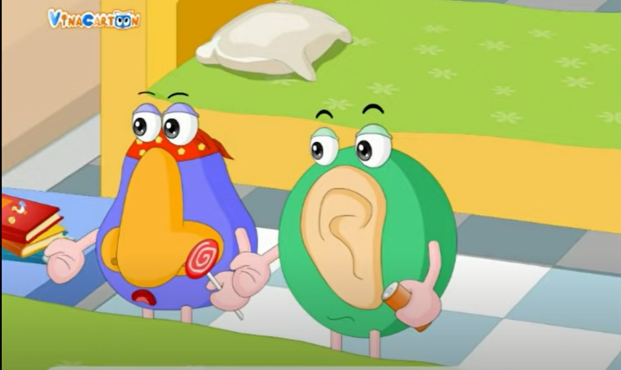
Khi đó các bạn đã đưa gì đến cho Mồm?

Slide 24
Khi Mồm ăn thì các giác quan thấy như thế nào?

Slide 25
Từ đó sáu anh chị em lại sống với nhau như thế nào?

Slide 26

Nội dung câu chuyện
Câu chuyện cho chúng ta biết, mỗi một bộ phận trên cơ thể chúng ta đều quan trọng như nhau, đều có sự bổ sung cho nhau. Và trong cuộc sống, chúng ta phải biết đoàn kết, hoà thuận, vui vẻ thì mới hạnh phúc.

Slide 27


